Slide 1
Evaluación de la actividad antifúngica de los aceites esenciales de Clinopodium tomentosum (Kunth) Govaerts., Tagetes minuta L., y Minthostachys mollis (Kunth) Griseb., para el control in vitro de Aspergillus niger y Fusarium oxysporum
Autor: Aguirre Carvajal, Kevin Emilio
Director: Proaño Tuma, Karina Isabel Ph. D.
Departamento Ciencias de la Vida y de la Agricultura
Carrera de Ingeniería en Biotecnología
Trabajo de Titulación, previo a la obtención del título de Ingeniero en Biotecnología
Quito, Septiembre 2020

Slide 2
Evaluación de la actividad antifúngica de los aceites esenciales de Clinopodium tomentosum (Kunth) Govaerts., Tagetes minuta L., y Minthostachys mollis (Kunth) Griseb., para el control in vitro de Aspergillus niger y Fusarium oxysporum
Contenido
Introducción
Objetivos
Materiales y Métodos
Resultados y Discusión
Conclusiones
Recomendaciones
Kevin Aguirre, 2020

Slide 3
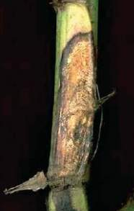
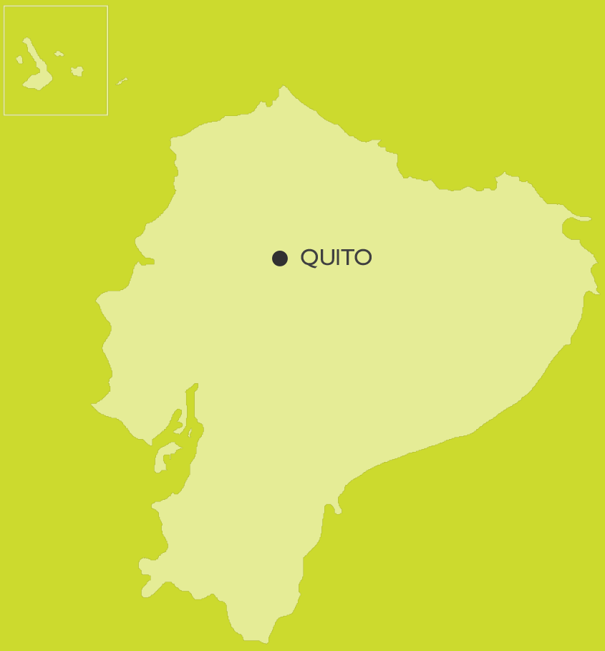
Evaluación de la actividad antifúngica de los aceites esenciales de Clinopodium tomentosum (Kunth) Govaerts., Tagetes minuta L., y Minthostachys mollis (Kunth) Griseb., para el control in vitro de Aspergillus niger y Fusarium oxysporum
Introducción
Problemas en la Agricultura
Aspergillus niger
Fusarium oxysporum
Cultivos
Humanos
Cultivos
Hongos Fitopatógenos
Aspergillus niger: reservas de maíz
100 %
Fusarium oxysporum: babaco
Kevin Aguirre, 2020
Notes:
La aricultura se enfrenta a un problema muy importante que es a la contaminación por hongos fitopatógenos. Estos hongos son capaces de provocar enfermedades en plantas, entre ellos se encuntran: A. niger que produce la muerte del tejido vegetal d cultivos cultivos como el de maíz y tomate. Tenemos a F. oxys produce la marchites de algunos cultivos como platano, jitomate y babaco. Además A. n representa un problema adicional porque produce aspergilioma pulmonares en humano y micotoxinas con características mutagénicas vinculadas al cance de hígado i riñón. De hecho en ecuador se han reportado perdidas del 100% de plantaciones de maíz y babaco. Por estos motivos es importante encontrar maneras para eliminar a estos hongos de los cultivos.
Loa hongos fitopatógenos son hongos que causan enfermedades en plantas al provocar daños en el metabolismo y sustraer nutrientes. Este tipo de patógenos son los principales responsables de pérdidas en la producción de diverso cultivos, controlar estos hondos es de los más grandes retos en la agricultura. Entre estos hongos se encuntran:
A. niger que principalemnte ataca a cultivos de jitomate, limón, en máiz. En humanos índuce varios problemas como lo es la generación de aspergiliomas en pulmones, además produce micotoxinas las cuales son potentes mutagénicos y carcinogénicos relacionadas especialmente con cáncer de riñón e hígado.
En el caso de F. oxysporum afecta a plantaciones de plátano, manzano, uva, uvilla, babaco provocando marchites vascular
En ecuador se han reportao perdidas del 100 de reservas de máiz y plantaciones de babaco

Slide 4
Evaluación de la actividad antifúngica de los aceites esenciales de Clinopodium tomentosum (Kunth) Govaerts., Tagetes minuta L., y Minthostachys mollis (Kunth) Griseb., para el control in vitro de Aspergillus niger y Fusarium oxysporum
Introducción
Tratamientos para Hongos Fitopatógenos en la Agricultura
Control Fitosanitario
Fungicidas Químicos
MO. antagonistas
Clinopodium tomentosum
Fungicidas Orgánicos
Minthostachys mollis
Tagetes minuta
Medio Ambiental
Salud Humana
Resistencia
Pulegona (30 %)
Isomentona (40 %)
α-pineno
Limoneno
Mentona
Piperitona
Timol
Pulegona (55 %)
Mentona (30 %)
α-pineno,
Piperitona
Limoneno
Timol
Carvona
β-felandreno
Dihidrotagetona (67 %)
Limoneno
(Z)-β-ocimeno
Kevin Aguirre, 2020
Notes:
Ahora les voy a hbalar sobre las maneras en la que la industria agrícola elimina a estos hongos. Esto se logra mediante el control fitosanitarios y existen tres formas de hacerlo como FQ, MA y FO.
Los FQ son los más empleados y consiste en usar agentes químicos de la familia de los benzimidasoles, dicarbozamidas y fenipirroles: Sin embago representan tres problemas alarmantes:
Medio ambiental: debido a su estructura química presentan una tasa de biodegradabilidad por ende queda remanentes en suelos ares y agua, contaminándolos.
2) Se ha visto que generan problemas en la slaud humana como cáncer da mamas, cutáneo e infertilidad en varones
3) Generan resistenci, es decir fungicidas que antes eran efectivos han dejado de serlo
Lo MA consiste en utilizar MO que compitan por los nutrientes con los HF, sin embargo este tipo de control fitosanitario esta limitado a que los MA tengan una genética estable y que no generen otros problemas en el ecosustema que se los introdusca.
Por último los fungicidas orgnciso consisten en emplear las moléculas biosintetizadas por las plantas.
Este tipo de control fitosanitario ha ganado mucha importancia en los últimos años debido a que estudios han identificado q estas moléculas tienes varias propiedades biológicas como la antifúngica presentes en distintas especies vegetales. Como por ejemplo en CT, MM y Tm.
CT o conocida como Punin la cual ancestralemente se la ha usado para evitar infecciones de heridas y hemorragias y recientmenete e iclusive se identificaron propiedades anticancerígenas. Su aceite esencial cuenta
M:m o tifo: ancestralmente se la ha usado como antibacterial, para aliviar resfriados y también se ha identificado propiedades antivirales contra el virus del herpes.
TM o chincho: Laxante, insecticida y se ha identificado propiedades antiparasitarias.
Así que por este motivo estas especies vegetales han sido seleccionadas para evaluar las propiedades antifúngicas de las moléculas de estas plantas.
Estas plantas cuentan con moléculas las cuales se ha idntificado propiedades para inhibir el crecimiento de hongos y por este motivo se las ha seleccionado para evaluar su potencial antifúngico
El control fitosanitario se encarga de eliminar alos fitopatógenos utilizando componentes con actividad antifúngica es decir que inhiban el crecimiento de los hongos
Principalmente se utiliza fungicidas químicos de las familias de benzimidazol, dicarboximidas y fenilpirroles. Sin embargo representan tres problemas graves:
Medio Ambiental: Principalmente están constituidos por moléculas como hidrocarburos aromáticos, compuestos halogenado y esto perjudica al medio ambiente por su baja tasa de biodegradación contaminando suelos, aire y agua.
Salud humana: Diferentes investigaciones concluyen que provocan efecto tóxicos en humanos como cáncer cutáneo, de mama, infertilidad masculina.
Resistencia: existen reporte de que fungicicdas que inhibían el crecimiento de los hongos con el tiempo han dejado de hacerlo
Debido a esto se han desarrollado estrategías como el control biológico de hongos fitopatógenos al implementar MO antagonistas para que compitan por nutrientes del medio con el fitopatógeno y así eliminarlo. Sin embargo esta estrategia presenta limitaciones como que el MO antagonista debe tener una genética estable y que no se produzcan desbalances en el ecosustema, es decir que por introducir un microoganismo a un entorno no se produzca otro problema mayor.
Por otro lado el uso de Fungicidas orgánicos consiste en emplear moléculas biosintetizadas por plantas conocidos como metabolitos secundarios presentes en los aceites esenciales . Esta estrategia ha ganado mucha fuerza puesto que estas moléculas cuentan varias propiedades biológicas entre ellas la capacidad de inhibir el crecimiento de hongos y además no son tóxicas para humanos., por lo que esta estrategia es un alternativa prometedora para sustituit a los fungicidas sintéticos.
Existen una infinad de plantas para estudiar sus aceites esenciales
Por los usos ancestrales que han presentado como en el caso de
CT: evitar infecciones y hemorragias en heridas. para evitar dolores de estómago, eliminar flatulencias, como antigripal y relajante. Y recientemente se ha identificado propiedades anticanceríjenas
M.m: propiedades insecticidas, antifúngicas, antihelmínticas, antidiarreicas. A esta planta se la ha usado para aliviar cuadros clínicos como gastritis, vómitos, dolor estomacal, temblores nerviosos, taquicardias y para descongestionar vías respiratorias. Varias investigaciones ha descrito propiedades antivirales contra herpes y antistamínico para tratar personas con asma y rinitis.,
T.M: Ancestralmente a esta planta se la ha usado como relajante, diurético,, laxante, antifúngico,. Además se utiliza para tratar a personas con fiebre, ataques de epilepsia, gastritis, indigestión y viruela. Investigaciones han identificado su fuerte potencial insecticida y antiparasitario.
Debido a las amplias propiedades biológicos descritas de estas plantas se las ha seleccionado para evaluar actividad antifúngica de los aceites esencales .

Slide 5
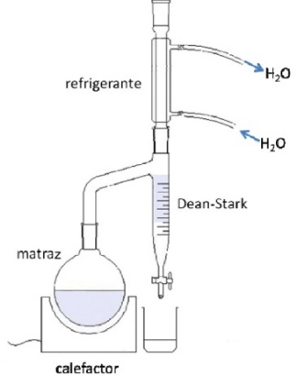
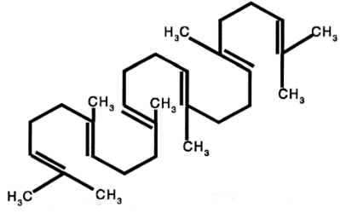
Evaluación de la actividad antifúngica de los aceites esenciales de Clinopodium tomentosum (Kunth) Govaerts., Tagetes minuta L., y Minthostachys mollis (Kunth) Griseb., para el control in vitro de Aspergillus niger y Fusarium oxysporum
Introducción
Moléculas Biosintetizadas por las Plantas
Aceites Esenciales
Mezcla
IPP
Metabolitos Secundarios
Terpenos
Compuestos Fenólicos
Alcaloides
Ruta del Metileritritol Fosfato (MEP)
Ruta Ácido Mevalónico (MVA)
DMAPP
Monoterpenos
Sesquiterpenos
Técnica de destilación por arrastre de vapor
Escualeno
Carvona
Kevin Aguirre, 2020
Notes:
Ahora les voy a hblar acerca de las moléculas que biosintetiza las plantas. A estas moléculas se las conoce como metabolitos secundarios y son moléculas espesíficas de una especie cuya principal función es ayudar a la supervivencia de la misma. Existen alrededor de 200 mil MS descitos y se los clasifica en tres grupos principales. Que son los alcaloides, CF y terpenos. Esta investigación se enfocó en los terpenos que son los MS que principalpente se encuentran en los aceites esenciales que se obtienen de las plasntas. Las rutas son tal y tal y se unen así y por ejemplo forman estas moléculas
Los terpenos se ecnuntran presentes en los AE que son una mezcla de compuesto volátiles, aromáticos y lipofílicosproducidos por la planta principalmente constituidos por monoterpenos y sesquiterpenos y por debido a esto los AE manifiestan las propiedades de estas moléculas, por lo que a los AE son objeto de estudio para identificar las propiedades biológicas de estos componentes.
Existen diferentes maneras de obtener los AE como los son la extracción con fluidos supercríticos y mediante solventes orgánicos aunque las más empleada es la tDPAV debido a que no requiere de equipos muy especializados, es poco costosa y extrae un AE de buena calidad para poder estudiarllo correctamente.
Los MS son moléculas específicas de una especie , su principal rol es la supervivencia de la planta, son biosintetizadas cuando la planta esta sometida a un estrés biótico o abiótico como por ejemplo el ataque de un depredador herbívoro o un patógeno y así poderse desaser de ellos..
Aproximadamente existen 200 mil MS descritos, se los puede dividir en tres grupos principales que son los alcaloides, compuestos fenólicos y terpenos. Este estudio se enfoca en los terpenoides que son los principales constituyentes de los aceites esenciales. Los terpenos pueden provenir de dos rutas como lo son la ruta MVA y DXP. De estas rutas se obtiene IPP que se isomeriza en DMAPPbla bla bl.
Existen varios método para la extracción de aceites esenciales como la extracción con solventes orgánicos o fluidos super críticos, pero la más empleada es la técnica de destilación arrastre de vapor de agua porque es una técnica simple, de bajos costes y se puede obtener AE de buena calidad. Los AE son una mezcla de MS principalmente Mono tepeno y sesquiterpenos que se caracterizan por su olor volatilidad y por ser lipofílicos.

Slide 6
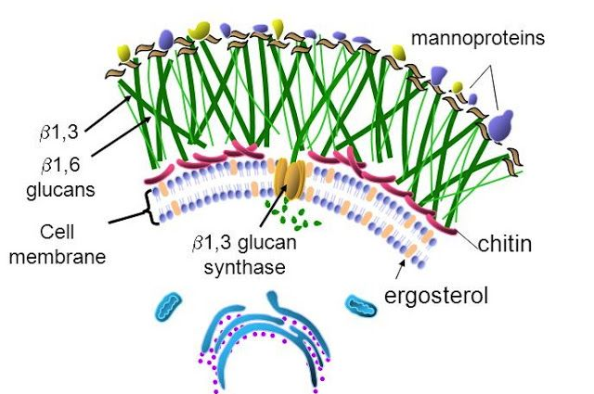
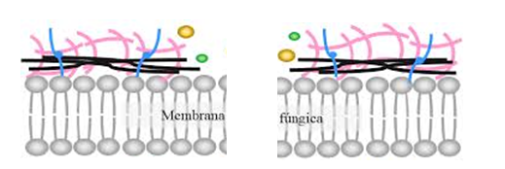
Evaluación de la actividad antifúngica de los aceites esenciales de Clinopodium tomentosum (Kunth) Govaerts., Tagetes minuta L., y Minthostachys mollis (Kunth) Griseb., para el control in vitro de Aspergillus niger y Fusarium oxysporum
Introducción
Actividad Antifúngica de los Monoterpenos
Monoterpenos
Iones
Azucares
H₂O
Iones
Azucares
H₂O
Ergosterol
Quitina Sintetasa
Quitina Sintetasa
Ergosterol
Kevin Aguirre, 2020
Notes:
La actividad antifúngica esta descrita a nivel de membrana por parte de los monoterpenos.
En la gráfica podemos observar a la membrana celular y como los monoterpneos llegan hasta esta estructura. Debido a la capacidad lipofílica de los monoterpneos estos disuelven los fosfolipdos de la membrana celular desintegrandola y también se unen al ergosterol provocando que las membrana pierda su conformación. Esto provoca la formación de poros que aumenta la permeabilidad de la membrana por lo tanto comienza un ingreso descontrolado de aguia con iones y azucares hasta que la célula crece tanto que se destruye.

Slide 7
Evaluación de la actividad antifúngica de los aceites esenciales de Clinopodium tomentosum (Kunth) Govaerts., Tagetes minuta L., y Minthostachys mollis (Kunth) Griseb., para el control in vitro de Aspergillus niger y Fusarium oxysporum
Introducción
Detección de la Actividad Antifúngica
Estrategias de Detección
Dilución
Difusión
Difusión en disco Kirby-Bauer
v_{d}
Escala Duraffourd
v_{s}
Sensibilidad | Diámetro halo de inhibición [mm]
Nula - | $$x=6$$
Sensible + | $$6<x≤12$$
Muy Sensible ++ | $$12<x≤18$$
Altamente Sensible +++ | $$x>18$$
CLSI D ≥12 mm
Kevin Aguirre, 2020
Notes:
Y Ahora les voy hablar acerca de como se puede detectar la actividad antifúngica de los aceites esenciales. Existen dos estrategias de detección que puede ser por dilución y por difusión y de esta la más empleada es la técnica de difusión en disco de Kirby-Bauer o antibiograma. Q consiste en utilizar un disco de paple filtro impregnado el AE y colocarlo en un medio de cultivo y medir los halos de inhibición observado. Esta técnica se basa en dos propiedades del compuesto a analizar que son la solubilidad y difusión, es decir la vel con la que el compusto sale del disco y la vel con la que el copueto se mueve a través del medio.
Para darle sentido al tamaño del halo se utilzan escalas como la escala de Durafourd para categorizar la sensibilidad generada. Además existen entidades como CLSI que estandariza este procedimiento y proveen de parámetros de interpretación como este que indica que aquel compuesto q genera un halo con diámetro de salmenos 12 mm esta generando un buena inhibición en el hongo.

Slide 8
Evaluación de la actividad antifúngica de los aceites esenciales de Clinopodium tomentosum (Kunth) Govaerts., Tagetes minuta L., y Minthostachys mollis (Kunth) Griseb., para el control in vitro de Aspergillus niger y Fusarium oxysporum
Contenido
Introducción
Objetivos
Materiales y Métodos
Resultados y Discusión
Conclusiones
Recomendaciones
Kevin Aguirre, 2020

Slide 9
Evaluación de la actividad antifúngica de los aceites esenciales de Clinopodium tomentosum (Kunth) Govaerts., Tagetes minuta L., y Minthostachys mollis (Kunth) Griseb., para el control in vitro de Aspergillus niger y Fusarium oxysporum
Objetivos
Objetivo general
Evaluar la actividad antifúngica de los aceites esenciales de Clinopodium tomentosum (Kunth) Govaerts, Tagetes minuta L., y Minthostachys mollis (Kunth) Griseb., para el control in vitro de Aspergillus niger y Fusarium oxysporum
Kevin Aguirre, 2020

Slide 10
Evaluación de la actividad antifúngica de los aceites esenciales de Clinopodium tomentosum (Kunth) Govaerts., Tagetes minuta L., y Minthostachys mollis (Kunth) Griseb., para el control in vitro de Aspergillus niger y Fusarium oxysporum
Objetivos
Objetivos específicos
Seleccionar los aceites esenciales con capacidad antifúngica del banco de extractos del laboratorio de biotecnología vegetal.
Establecer la concentración óptima de inhibición fúngica de los aceites esenciales para ensayos de difusión en disco.
Determinar el efecto de inhibición fúngica de los aceites esenciales mediante el conteo de esporas y antibiograma.
Identificar los metabolitos secundarios que otorgan potencial antifúngico a los aceites esenciales evaluados.
Kevin Aguirre, 2020

Slide 11
Evaluación de la actividad antifúngica de los aceites esenciales de Clinopodium tomentosum (Kunth) Govaerts., Tagetes minuta L., y Minthostachys mollis (Kunth) Griseb., para el control in vitro de Aspergillus niger y Fusarium oxysporum
Contenido
Introducción
Objetivos
Materiales y Métodos
Resultados y Discusión
Conclusiones
Recomendaciones
Kevin Aguirre, 2020

Slide 12
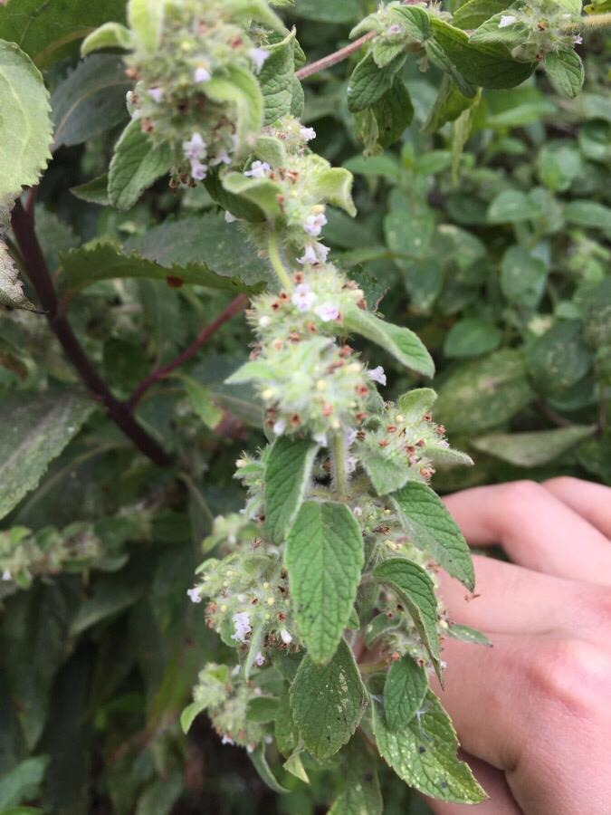
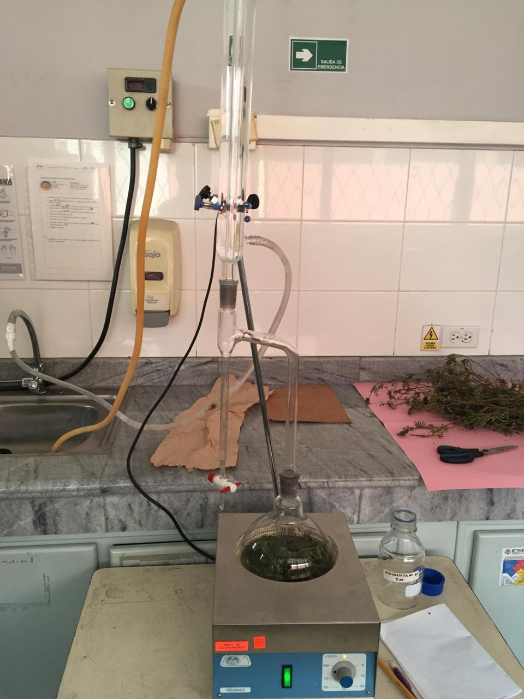
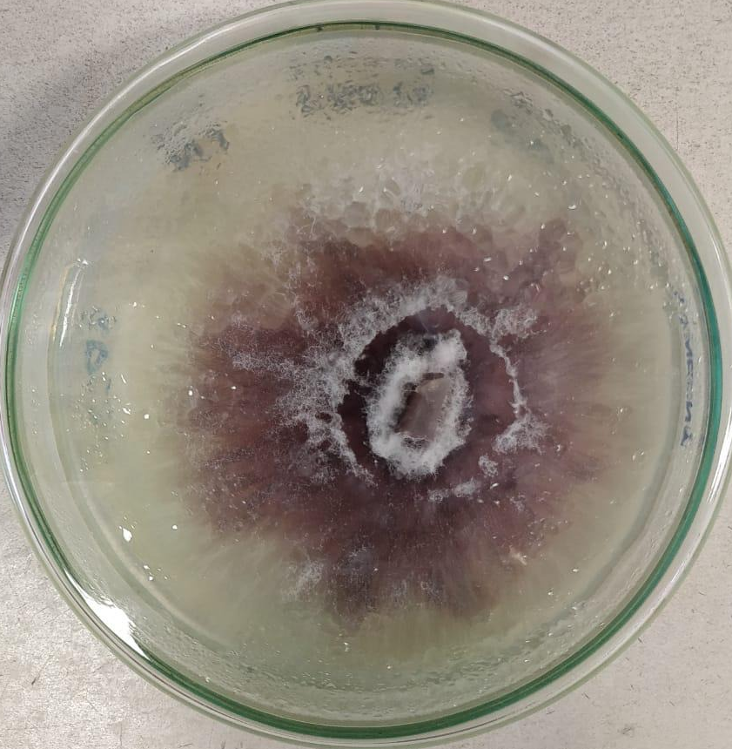
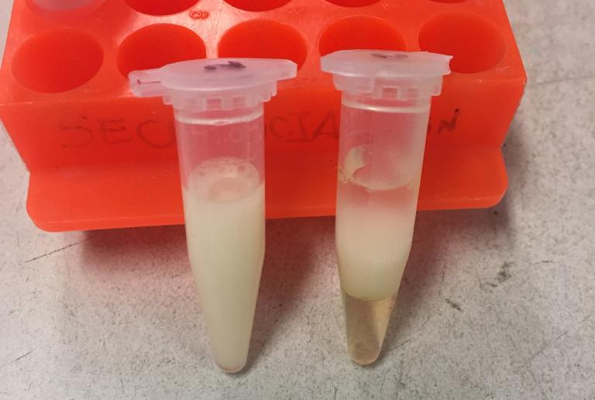
Evaluación de la actividad antifúngica de los aceites esenciales de Clinopodium tomentosum (Kunth) Govaerts., Tagetes minuta L., y Minthostachys mollis (Kunth) Griseb., para el control in vitro de Aspergillus niger y Fusarium oxysporum
Materiales y Métodos
Materiales para Evaluación de la Actividad Antifúngica
Búsqueda e Identificación
Tifo (-0.747856, - 78.608635)
Chincho (-0.149383, -78.435775)
Extracción Aceite Esencial
Material fúngico
PDA + Ac. Láctico 85 %
28 °C
1 S
Solución de esporas
4 °C
Diluciones
Tween 20 0.1%
500µL
$$1{x10}^{3}\frac{esporas}{mL}$$
ED: 100, 75, 50 y 25 %
ES: 25, 10, 5, 1 %
Kevin Aguirre, 2020
Notes:
LA investigaciónaranco

Slide 13
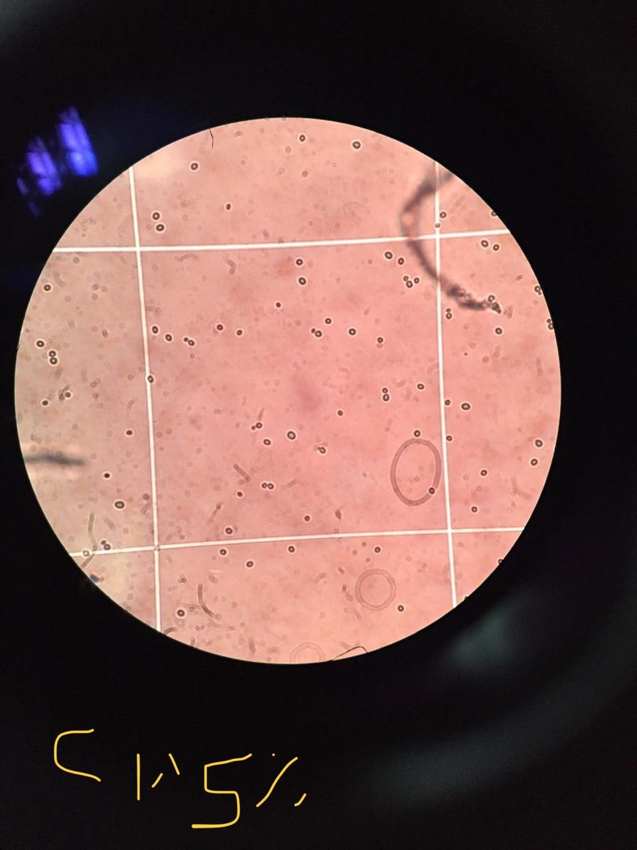
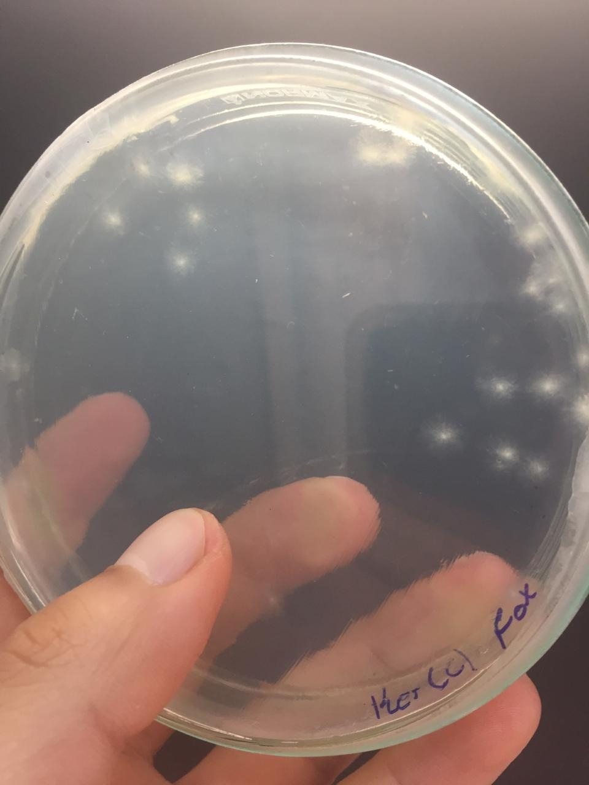
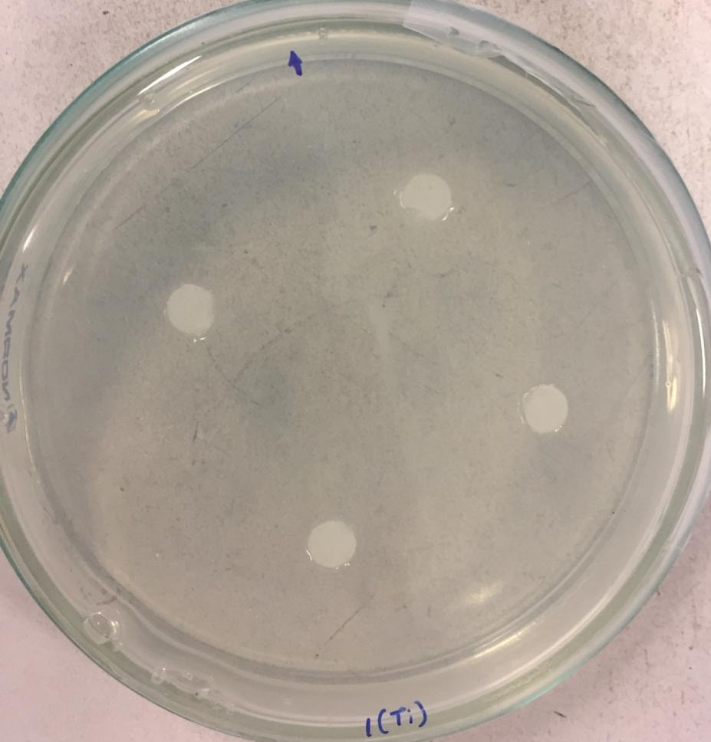
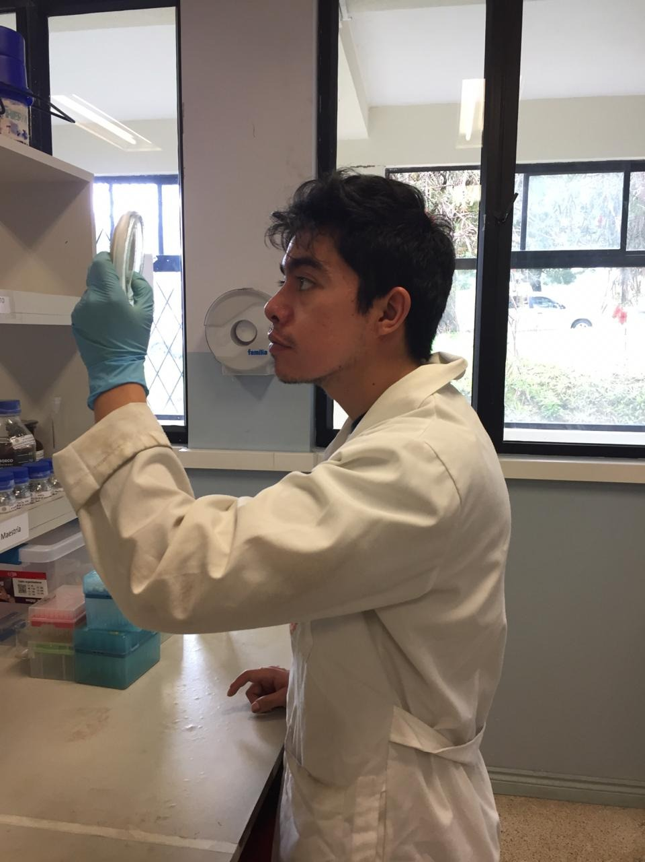
Evaluación de la actividad antifúngica de los aceites esenciales de Clinopodium tomentosum (Kunth) Govaerts., Tagetes minuta L., y Minthostachys mollis (Kunth) Griseb., para el control in vitro de Aspergillus niger y Fusarium oxysporum
Materiales y Métodos
Evaluación de la Actividad Antifúngica
Cultivo Monospórico
PDA + 30 g/L Ac. Láctico 85 %
28 °C
2 S
Detección Potencial Antifúngico
100, 75,50 y 25%
2d
Sensibilidad (Antibiograma)
25, 10, 5 y 1 %
2d
ImageJ
RG 3.5 g/L
Conteo de esporas
Solución de esporas
4 °C
$$1{x10}^{5}\frac{esporas}{mL}$$
Müller - Hinton + 30 gotas/L Ac. Láctico 85 % + 2 % Dextrosa Anhidro
Kevin Aguirre, 2020

Slide 14
Evaluación de la actividad antifúngica de los aceites esenciales de Clinopodium tomentosum (Kunth) Govaerts., Tagetes minuta L., y Minthostachys mollis (Kunth) Griseb., para el control in vitro de Aspergillus niger y Fusarium oxysporum
Contenido
Introducción
Objetivos
Materiales y Métodos
Resultados y Discusión
Conclusiones
Recomendaciones
Kevin Aguirre, 2020

Slide 15
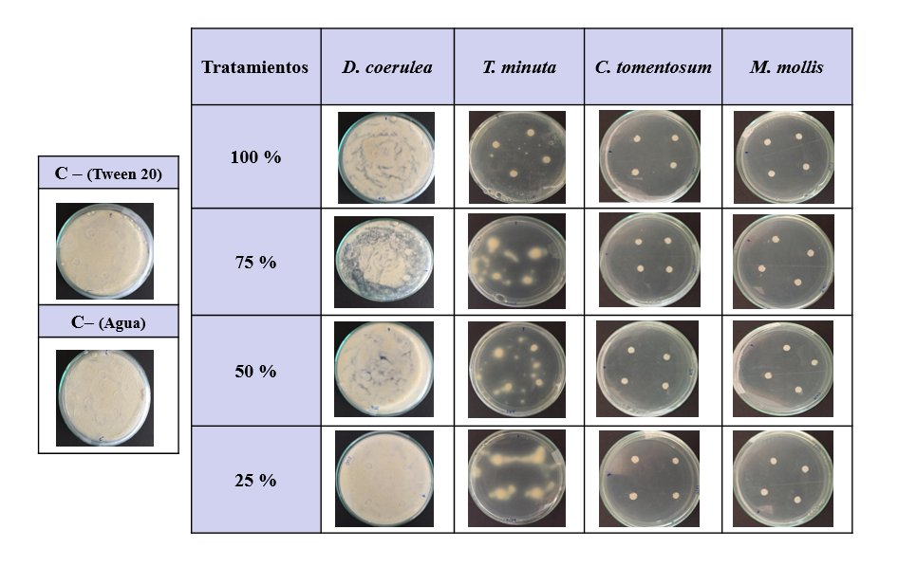
Evaluación de la actividad antifúngica de los aceites esenciales de Clinopodium tomentosum (Kunth) Govaerts., Tagetes minuta L., y Minthostachys mollis (Kunth) Griseb., para el control in vitro de Aspergillus niger y Fusarium oxysporum
Resultados y Discusión
Identificación del Potencial Antifúngico
Metabolitos | T. minuta | M. mollis | C. tomentosum | D. coerulea
Limoneno | 2.3 | 2.96 | 2,19 | -
(Z)-β-Ocimeno | 8.3 | - | - | -
β-Felandreno | - | 0.4 | - | -
Mentona | - | 30 | 0,08 | -
Pulegona | - | 55 | 30 | -
Piperitenona | - | 1.78 | 2,85 | -
α-Pineno | - | 0.09 | 0,23 | -
Timol | - | 2.82 | 0,62 | -
Carvona | - | 1.7 | - | -
Tabla 1. Metabolitos secundarios (%) con propiedades antifúngicas presentes en aceites esenciales de D. coerulea, T. minuta, M. mollis y C. tomentosum.
Figura 1. Antibiograma ensayo de selección de los aceites esenciales de D. coerulea, T. minuta, M. mollis y C. tomentosum al 25, 10, 5 y 1 % con potencial antifúngico.
(Dávila, 2011)
(Mora & Araque, 2009)
(Moncayo, 2020)
Kevin Aguirre, 2020
Notes:
Los resultados obtenidos en la identificación del potencial antifúngico a altas concentraciones indican que los AE de TM, CT y M.m a una dilución del 25, 50, 75 % y el aceite puro inhibieron de manera general el crecmineto de a. niger como se observa en la gráfica , además de que en los controles negativos del eluyente (tween 20) y agua el crecimiento del hongo fue normal lo q indica q estos no están provocando la inhibición del hongo y se observó q DC una especie con la que el presente trabajo arranco no generó inhibición del hongo, por lo que este screenning de detección permitió seleccionar de manera rápida especies vegetales para buscar mejores sensibilidades contra hongos.
De acuerdo a varias investigaciones q realizaron la caracterización química de estos AE este potencial antifúngico se debe a que se han reportado PA antimicótcos en estos asenciales en TM:2 , Mm :8y CT 6si se han encontrado principios activos con propiedades antifúngicas mientras que con D.coerulea no existen detalles de estos.

Slide 16
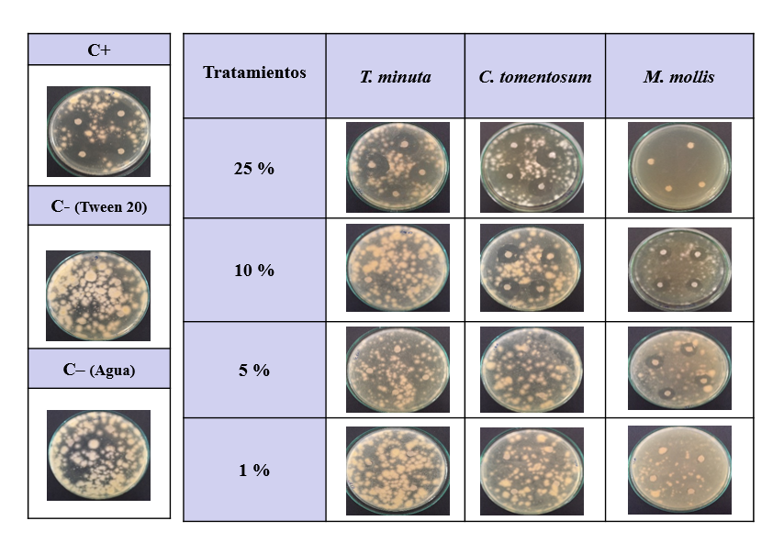
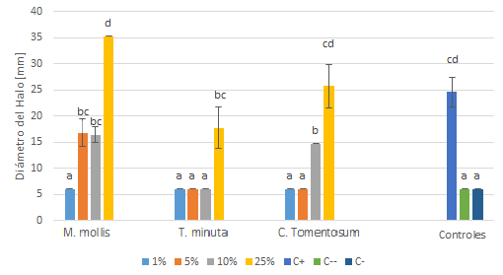
Evaluación de la actividad antifúngica de los aceites esenciales de Clinopodium tomentosum (Kunth) Govaerts., Tagetes minuta L., y Minthostachys mollis (Kunth) Griseb., para el control in vitro de Aspergillus niger y Fusarium oxysporum
Resultados y Discusión
Efecto de las Aceites Esenciales en el crecimiento de A. niger
Figura 2. Antibiograma de A. niger. Ensayo de sensibilidad .
Figura 3. Efecto de los aceites esenciales en el crecimiento de A. niger.
Tratamiento | T. minuta | C. tomentosum | M. mollis | C+ | C- | C--
25 % | 17.69 ++ | 25.71 +++ | 35.28 +++ | 24.58 +++ | 6 - | 6 -
10 % | 6 - | 14.71 ++ | 16.42 ++
5 % | 6 - | 6 - | 16.80 ++
1 % | 6 - | 6 - | 6 -
(Morcia & Malnati, 2012)
Tabla 2. Sensibilidad de A. niger .
Carvona
Kevin Aguirre, 2020
Notes:
Luego de la detección de potencial antifúngico se probó los AE a menores concentraciones de 1, 5, 10 y 25 % para observar el efecto sobre el crecimiento del hongo.
En esta gráfica se puede observar los halos formados por los tratameintos de M.m desde la concentracipon del 5 %, en ct desde el 10% y en T.m solo al 25%. De acuerdo a la escala de Dourafford A.niger fue altamente sensible a Ct y M al 25 y al C+
En la gráfica de barras podemos observar los diferencias significativas que existen entre tratameitnos en la quee podemos destacar como el aceite esencial de M. mollis al 5% genera efectos comparables con tratamiento como T. minuta al 25 % y CT al 10 %, lo que indican que M. mollis tiene un mayor poder antifúngico.
De acuerdo a Morcia y Mainati esto se puede deber a que solo AE de Mm entre los AE evaluados cuenta con la molécula carvona la cual posee fuerte propiedades antifúngicas en vista que a concnetraciones de esta molécula entre 0,1 y 0,01 % inhibió el crecimiento de hongos como fusarium y aspergillus.

Slide 17
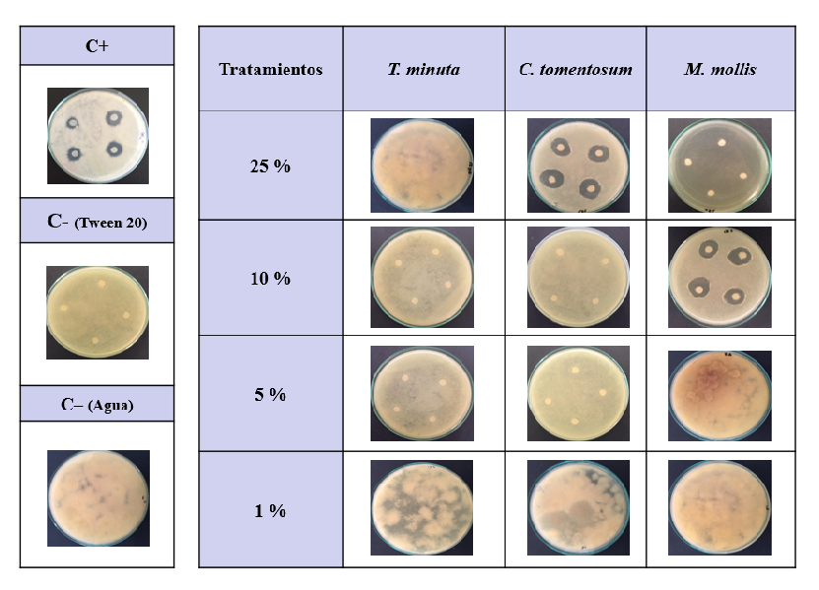
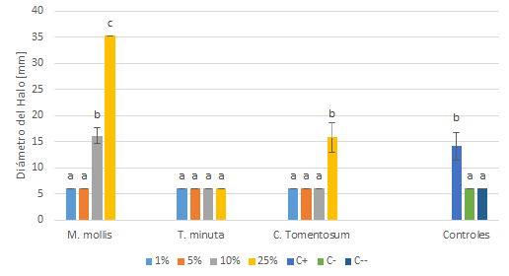
Evaluación de la actividad antifúngica de los aceites esenciales de Clinopodium tomentosum (Kunth) Govaerts., Tagetes minuta L., y Minthostachys mollis (Kunth) Griseb., para el control in vitro de Aspergillus niger y Fusarium oxysporum
Resultados y Discusión
Efecto de las Aceites Esenciales en el crecimiento de F. Oxysporum
Figura 4. Antibiograma de F. oxysporum. Ensayo de sensibilidad .
Figura 5. Efecto de los aceites esenciales en el crecimiento de F. oxysporum.
Tratamientos | T. minuta | C. tomentosum | M. mollis | C+ | C- | C--
25 % | 6 - | 15.79 ++ | 35.28 +++ | 14.12 ++ | 6 - | 6 -
10 % | 6 - | 6 - | 16.12 ++
5 % | 6 - | 6 - | 6 -
1 % | 6 - | 6 - | 6 -
Limoneno
(Z)-β-Ocimeno
(Nasser, Farukh, & Saeed, 2014)
(Dávila, 2011)
Tabla 3. Sensibilidad de F. oxysporum.
Kevin Aguirre, 2020
Notes:
Con respecto al efecto de los AE en el crecimiento de FO, en la gráfica podemos observar los halos de inhibición formados por M.m desde el 10 % y en CT solo al 25 % por otro lado FO no es sensible al aceite TM. De acuerdo a la escala de Duraffoyrd unicmanete el AE de Mm al 25% fue al q FO resulto ser altamente sensible. Y en la gráfca de barras deacuerdo al análisis estadístico se puede corroborar un mayor poder inhibitorio en el crecimiento de los hongos por parte de M. mollis ya que su AE al 10% provocó un efecto comparable al de CT al 25% y el C+. Sin embargo TM no inhibió el hongo. Esto se pude explicar deacuerod a Naseer y dabla quiene indican que el AE de TM apenas cuenta con dos PA antifúngicos minetras que el resto de aceites cuenta con al menos seis lo que podría estar disminuyendo la actividad antifúngica del AE de TM

Slide 18
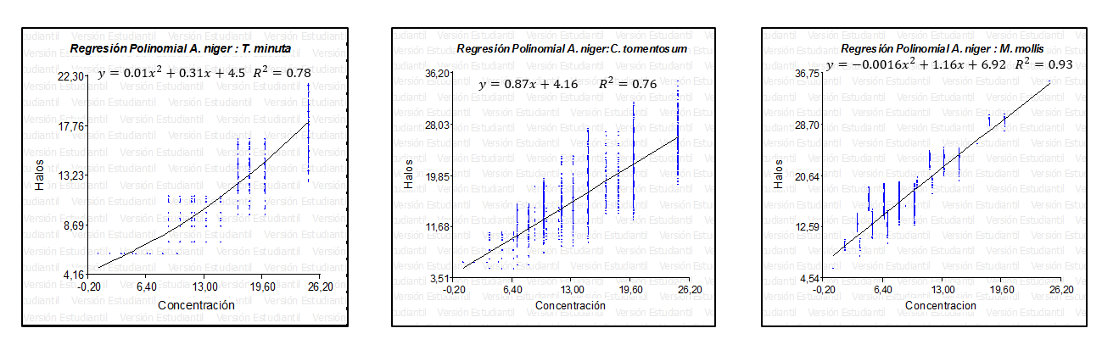
Evaluación de la actividad antifúngica de los aceites esenciales de Clinopodium tomentosum (Kunth) Govaerts., Tagetes minuta L., y Minthostachys mollis (Kunth) Griseb., para el control in vitro de Aspergillus niger y Fusarium oxysporum
Resultados y Discusión
Optimización de los Aceites Esenciales para la Inhibición de Hongos Fitopatógenos
(Quispe, 2017)
(Stashenko & Durán, 2009)
(Tomaylla & Jiménez, 2020)
(Cárdenas, 2014)
(Debbabi & El Mokni, 2020)
(Zygadio & Grosso, 2011)
(López, Peña, & Beryl, 2018)
Figura 6. Modelos matemáticos inhibición crecimiento miceliar de A. niger.
Aceite Esencial | Concentración Óptima
T. minuta | 15.97 %
M. mollis | 4.41 %
C. tomentosum | 9.01 %
A. niger
CLSI D ≥12 mm
Tabla 4. Concentración óptima de inhibición A. niger.
F. oxysporum
Aceite Esencial | Concentración Óptima
M. mollis | 7.33 %
C. tomentosum | 17.38 %
Tabla 5. Concentración óptima de inhibición F. oxysporum.
Figura 7. Modelos matemáticos inhibición crecimiento miceliar de F. oxysporum
Kevin Aguirre, 2020
Notes:
Una vez estudiada la sensibilidad de los HF a los AE a baja [] se procedió a realizar la optimización del uso de los AE mediante modelos matemático, en las fguras 6 y 7 podemos observar como este modelo describe la formación del halo de inhibición según la concentración de AE q se utilice. En la tabla 4 y 5 podemos observar los resultados de la optimización. Se obtuvo que para inhibir An se necesitaría de almenos ….

Slide 19
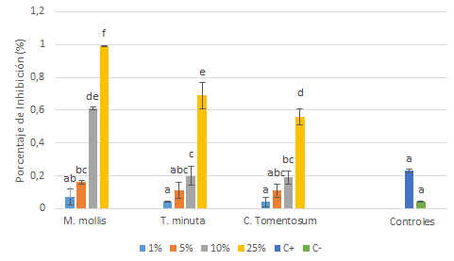
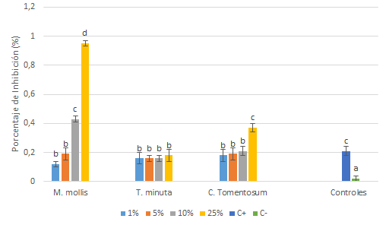
Evaluación de la actividad antifúngica de los aceites esenciales de Clinopodium tomentosum (Kunth) Govaerts., Tagetes minuta L., y Minthostachys mollis (Kunth) Griseb., para el control in vitro de Aspergillus niger y Fusarium oxysporum
Resultados y Discusión
Inhibición de los Aceites Esenciales en la Esporulación de Hongos Fitopatógenos
A. niger
F. oxysporum
Figura 8. Efecto de los aceites esenciales en la disminución de esporulación de A. niger.
Figura 9. Efecto de los aceites esenciales en la disminución de esporulación de F. oxysporum.
(Tapia, 2005)
Kevin Aguirre, 2020
Notes:
A continuación les quiero hablar sobre el efecto que tuvieron los AE sobre la esporulación del hongo honfos A. niger y Fo y podemos observar en la fig 8 para aspergiiñus y la fig 9 pa Fo como Mm alanzó a disminuir la esporulación de los hongos a valores cercanos al 100% de 99 y 95. M. mollis ha provocado una mayor iinhbici´son de la esporulación q el resto de AE corroborando el elevado poder antifúngico de M- mollis. De acuerdo a tapia disminuir la esporulación del hongo es un factor muy importante para inhibir el crecimiento de los hongos y esta disminución se puede deber a que los monoterpenos al corromper la membrana celular inactivan a enzimas transmebrana como la quitina sintesa detiendo la producción de quitina, esto genera una escaces para la producción de la estructura del conidióforo, inhibiendo la esporulación y por ende su reproducción.

Slide 20
Evaluación de la actividad antifúngica de los aceites esenciales de Clinopodium tomentosum (Kunth) Govaerts., Tagetes minuta L., y Minthostachys mollis (Kunth) Griseb., para el control in vitro de Aspergillus niger y Fusarium oxysporum
Resultados y Discusión
Estimación de la Reducción de Esporulación
Figura 10. Modelos matemáticos inhibición crecimiento miceliar de A. niger.
(Vásquez, Belmont, Jiménez, & Flores, 2013)
A. niger
Aceite Esencial | Concentración Óptima | Inhibición de esporas
T. minuta | 15.97 % | 46 %
M. mollis | 4.41 % | 22 %
C. tomentosum | 9.01 % | 18 %
Tabla 6. Estimación inhibición de esporas de A. niger.
F. oxysporum
Aceite Esencial | Concentración Óptima | Inhibición de esporas
M. mollis | 7.33 % | 35 %
C. tomentosum | 17.38 % | 32 %
Tabla 7. Estimación inhibición de esporas de F. oxysporum.
Figura 11. Modelos matemáticos inhibición crecimiento miceliar de F. oxysporum
Kevin Aguirre, 2020
Notes:
En base a los resultados obtenidados de la inhibición de la esporullación se realizaron regesiones polinómicas para estimar la inhibición de la esporulación con respecto a la . En las gráficas se puede observar un efecto común y esq como a medida que aumenta la cocnebtración se inhibe más la esporulación . Esto también lo obsevaron Vasques y colaboradores cuando probaron AE de ch álbum contra Aspergillus y fusarum identificando un comportamiento similar en la inhibición de la esporulación de los hongos. En la tabla 6 y 7 se observa los resultados de la estimación y para An podemos destcar q se neceita menos de M.m que de Ct y esta provocando una inhibición superior. Y de igual manera en f. oxysporum, se reuiqere de un 10% menos de Mm q de Ct sin embargo la inhibición de m. mollis es superior.
deacuerdo a la concentración o´ptima calculada.

Slide 21
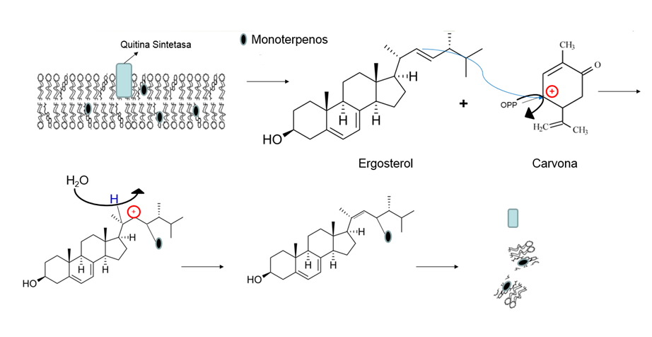
Evaluación de la actividad antifúngica de los aceites esenciales de Clinopodium tomentosum (Kunth) Govaerts., Tagetes minuta L., y Minthostachys mollis (Kunth) Griseb., para el control in vitro de Aspergillus niger y Fusarium oxysporum
Resultados y Discusión
Mecanismo Fungicida de Monoterpenos a Nivel de Membrana (I)
H⁺
(Miron, Battisti, & Silva, 2014)
(Pellegrini, Alonso-Salces, Umpierrez, & Rossini, 2017)
(Devlin, 2004)
Kevin Aguirre, 2020
Notes:
De acuerdo a los resultados obtendos y bibliografía se puede sugerir tres mecanismos en los q los monoterpenos están generando la ctividad antifúngica.
El primero es a nivel de membrana y tiene que ver con la interacción del monoterpeno con el ergosterol. El ergosterol tiene la función de mantener unida a la membrana entre si, se origina del triterpeno escualeno que es una molécula terpenoide al igual q los monoterpenos esto contribuye a que tengan cierta afinidad de interaccion entre estás moléculas . Aquí podemos observar en la gráfica como se puede dar esta interacción. He elegido de ejemplo a la carvona la cual adquiere un grupo fosfato para después salir de la molécula mediante un rotura hetrolítica llevándose los electrones del carbono y dejándolo reactivo como un carboacation. El doble enlace del ergosterol actua como un nucléofilo ejecutando un ataque nucleofílico para unirse al monoterpeno. Producto del ataque el carbono del doble enlace q dono los electrones queda reactivo. El agua actua como una base, llevándose un proton aledaño permitiendo la formación de un doble enlace y estabilizando la molécula y de la misma manera se puede continuar uniedo moléculas terpenoides que provocan la destrcucción de la membrana y la muerte del hongo.

Slide 22
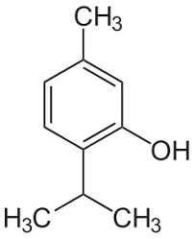
Evaluación de la actividad antifúngica de los aceites esenciales de Clinopodium tomentosum (Kunth) Govaerts., Tagetes minuta L., y Minthostachys mollis (Kunth) Griseb., para el control in vitro de Aspergillus niger y Fusarium oxysporum
Resultados y Discusión
Mecanismo Fungicida de Monoterpenos a Nivel de Membrana (II)
Timol
(Arfa, Combes, Preziosi-Belloy, Gontard, & Chalier, 2006)
(Rao, Zhang, Muend, & Rao, 2010)
Kevin Aguirre, 2020

Slide 23
Evaluación de la actividad antifúngica de los aceites esenciales de Clinopodium tomentosum (Kunth) Govaerts., Tagetes minuta L., y Minthostachys mollis (Kunth) Griseb., para el control in vitro de Aspergillus niger y Fusarium oxysporum
Resultados y Discusión
Mecanismo Fungicida de Monoterpenos a Nivel de Transcripcional (III)
Muerte Celular
ATG1
PBN1
COX20,
SNX4
LAP4
STE13
RPF2
DBP6
LHP1
URA7
Crecimiento Celular
Biogénesis y Procesamiento Ribosomal y ARNt
Autofagia
División Celular
(Rao, Zhang, Muend, & Rao, 2010)
Kevin Aguirre, 2020

Slide 24
Evaluación de la actividad antifúngica de los aceites esenciales de Clinopodium tomentosum (Kunth) Govaerts., Tagetes minuta L., y Minthostachys mollis (Kunth) Griseb., para el control in vitro de Aspergillus niger y Fusarium oxysporum
Contenido
Introducción
Objetivos
Materiales y Métodos
Resultados y Discusión
Conclusiones
Recomendaciones
Kevin Aguirre, 2020

Slide 25
Evaluación de la actividad antifúngica de los aceites esenciales de Clinopodium tomentosum (Kunth) Govaerts., Tagetes minuta L., y Minthostachys mollis (Kunth) Griseb., para el control in vitro de Aspergillus niger y Fusarium oxysporum
Conclusiones
Conclusiones
Los ensayos preliminares a altas concentraciones de 25 al 100 % de aceites esenciales permitieron detectar rápidamente la actividad antifúngica de los metabolitos secundarios de M. mollis, C. tomentosum y T. minuta.
Las concentraciones óptimas de inhibición de los aceites esenciales de M. mollis, C. tomentosum y T. minuta mediante la técnica de difusión de disco se estimó mediante modelos matemáticos que describen el comportamiento de los datos recopilados.
Según el modelo matemático, para inhibir el crecimiento del hongo A. niger se necesitaría de al menos 4.41, 9.01 y 15.97 % de aceite de M. mollis, C. tomentosum y T. minuta respectivamente. En relación a F. oxysporum se necesitaría de al menos 7.33 y 17.38 % de aceite de M. mollis y C. tomentosum respectivamente.
Kevin Aguirre, 2020
Notes:
Los ensayos preliminares y la optimización

Slide 26
Evaluación de la actividad antifúngica de los aceites esenciales de Clinopodium tomentosum (Kunth) Govaerts., Tagetes minuta L., y Minthostachys mollis (Kunth) Griseb., para el control in vitro de Aspergillus niger y Fusarium oxysporum
Conclusiones
Conclusiones
Mediante la técnica de antibiograma se evidenció un claro efecto inhibitorio de los aceites esenciales sobre el crecimiento miceliar de los hongos. En A. niger los aceites esenciales de M. mollis, C. tomenstosum y T. minuta al 25 % provocaron la formación de halos de inhibición de 35.28, 25.71 y 17.69 mm de diámetro respectivamente. En F. oxysporum la misma concentración de los aceites de C. tomenstosum y M. mollis indujeron la formación de halos de inhibición de 15.79 y 35.28 mm respectivamente.
La reducción en la germinación de esporas es un factor fundamental para inhibir el crecimiento de los hongos. La concentración al 25 % de los aceites M. mollis, C. tomenstosum y T. minuta inhibió la esporulación en A. niger entre un 56 al 99 % y en F. oxysporum entre un 18 al 95 %.
Kevin Aguirre, 2020

Slide 27
Evaluación de la actividad antifúngica de los aceites esenciales de Clinopodium tomentosum (Kunth) Govaerts., Tagetes minuta L., y Minthostachys mollis (Kunth) Griseb., para el control in vitro de Aspergillus niger y Fusarium oxysporum
Conclusiones
Conclusiones
La concentración del 25 % de aceite esencial de M. mollis fue el tratamiento que provocó la mayor inhibición del crecimiento miceliar y la reducción de la germinación de esporas en los hongos A. niger y F. oxysporum, mostrando que esta planta posee principios activos con un elevado poder antifúngico.
Las concentraciones del 5 y 10 % de aceite esencial de M. mollis presentaron mayor actividad antifúngica que los aceites de C. tomentosum y T. minuta a las mismas concentraciones, sugiriendo que el aceite esencial de M. mollis es una posible alternativa para el control de hongos fitopatógenos como A. niger y F. oxysporum.
Este trabajo deja las bases de una metodología estandarizada para evaluar en el Laboratorio de Biotecnología Vegetal de la ESPE la actividad antifúngica de aceites esenciales mediante la técnica de difusión en disco
Kevin Aguirre, 2020

Slide 28
Evaluación de la actividad antifúngica de los aceites esenciales de Clinopodium tomentosum (Kunth) Govaerts., Tagetes minuta L., y Minthostachys mollis (Kunth) Griseb., para el control in vitro de Aspergillus niger y Fusarium oxysporum
Contenido
Introducción
Objetivos
Materiales y Métodos
Resultados y Discusión
Conclusiones
Recomendaciones
Kevin Aguirre, 2020

Slide 29
Evaluación de la actividad antifúngica de los aceites esenciales de Clinopodium tomentosum (Kunth) Govaerts., Tagetes minuta L., y Minthostachys mollis (Kunth) Griseb., para el control in vitro de Aspergillus niger y Fusarium oxysporum
Recomendaciones
Recomendaciones
Utilizar concentración de aceites esenciales entre 25 y 15 % para los ensayos de detección de actividad antifúngica para minimizar la cantidad de AE en la fase de selección.
Realizar la caracterización química de los aceites esenciales para confirmar la presencia de principios activos responsables de la actividad antifúngica reportados en otras investigaciones.
Evaluar la actividad antifúngica de los aceites esenciales de Minthostachys mollis y Clinopodium tomentosum con otros hongos, para incrementar las evidencias científicas del potencial antifúngico.
Kevin Aguirre, 2020

Slide 30
Evaluación de la actividad antifúngica de los aceites esenciales de Clinopodium tomentosum (Kunth) Govaerts., Tagetes minuta L., y Minthostachys mollis (Kunth) Griseb., para el control in vitro de Aspergillus niger y Fusarium oxysporum
Recomendaciones
Recomendaciones
Validar en el laboratorio el nivel de predicción de los modelos matemáticos desarrollados para estimar la actividad antifúngica de los aceites esenciales de M. mollis y C. tomentosum.
Evaluar la actividad antifúngica de los aceites esenciales de Minthostachys mollis y Clinopodium tomentosum en condiciones in vivo.
Estudiar la ruta metabólica y los genes que intervienen en la síntesis de los principios activos con actividad antifúngica para potenciar mediante transformación genética su producción.
Kevin Aguirre, 2020

Slide 31
Evaluación de la actividad antifúngica de los aceites esenciales de Clinopodium tomentosum (Kunth) Govaerts., Tagetes minuta L., y Minthostachys mollis (Kunth) Griseb., para el control in vitro de Aspergillus niger y Fusarium oxysporum
Agradecimientos
GRACIAS
Kevin Aguirre, 2020

